Slide 1


Slide 2


Precíziós Tápanyag utánpótlás.
Többet, jobban, kevesebből!

Slide 3


Slide 4

Harmóniában a környezetünkkel,
erőforrásinkat megőrizve unokáink számára is…
Hogyan lehetséges ez?
www.kertcenter.com

Slide 5

Megóvni a talajt és az édesvíz forrásokat a nitrát szennyezéstől…
Hogyan lehetséges ez a mai intenzív gazdálkodás mellett?
www.kertcenter.com

Slide 6

Többet, jobbat termelni biztonságban, de fele annyi műtrágyával…
Hogyan lehetséges ez?
www.kertcenter.com

Slide 7
A precíziós, intenzív, ugyanakkor környezetbarát gazdálkodás
nem a tudósok kiváltsága és nem a szuper gazdagok játékszere….
Hanem már mindenki számára elérhető és létfontosságú, a gazdálkodás minden szintjén
alkalmazandó új, okos felfogás!
Lényege, hogy a modern tudást hasznosítva, jobban odafigyelve, az információkat össze
gyűjtve, dokumentálva, elemezve, takarékosabban, többet, jobbat termeljünk, olcsóbban, kevesebb ráfordítással.
www.kertcenter.com

Slide 8


www.kertcenter.com

Slide 9







Slide 10

Többet, jobban, kevesebből!
Egyszeri kijuttatás alaptrágyaként vagy sorba szórva, vetéssel egy menetben!
30-50 %-al kevesebb, de jobb műtrágya!
Sokkal magasabb, hatékonyabb tápanyag-hasznosulás.
Kevesebb munka és gép óra (traktorok, üzemanyag, munkaerő, idő, megtakarítás).
Nem tömörítjük a talajt.
Nincs sor tiprás.
Automatikusabb ás biztonságosabb termesztés.
Nem kell rámennünk a területre amikor az fel van ázva.
Kevesebb talaj és környezet szennyezés.
Teljesen új technológiai megközelítés!
www.kertcenter.com

Slide 11


Slide 12
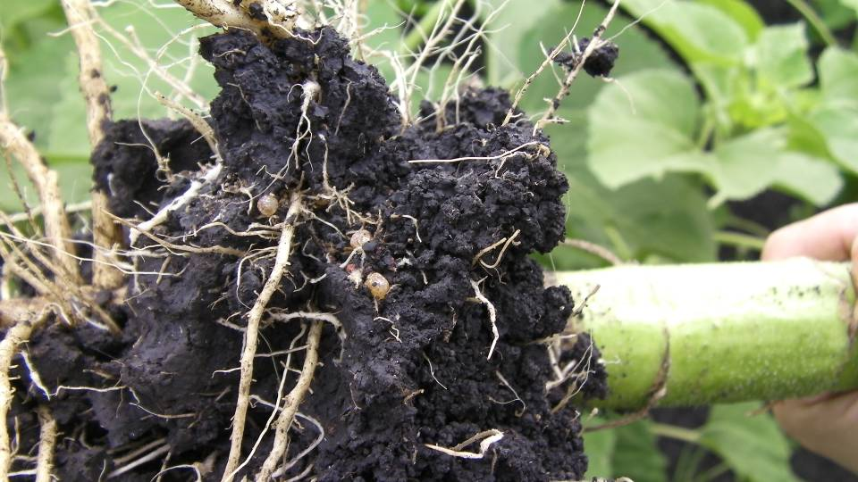
Magyarországi, 2016 évi kísérletek eredményei képekben
Jászárokszállás, Magyarország, olajnapraforgó, 2016. Turbo-K Plus-al egyszer kezelve, magágyba szórva. A kapszula szépen dolgozik.
Haifa CoteN Turbo-K szabályozott tápanyagleadású műtrágyák

Slide 13
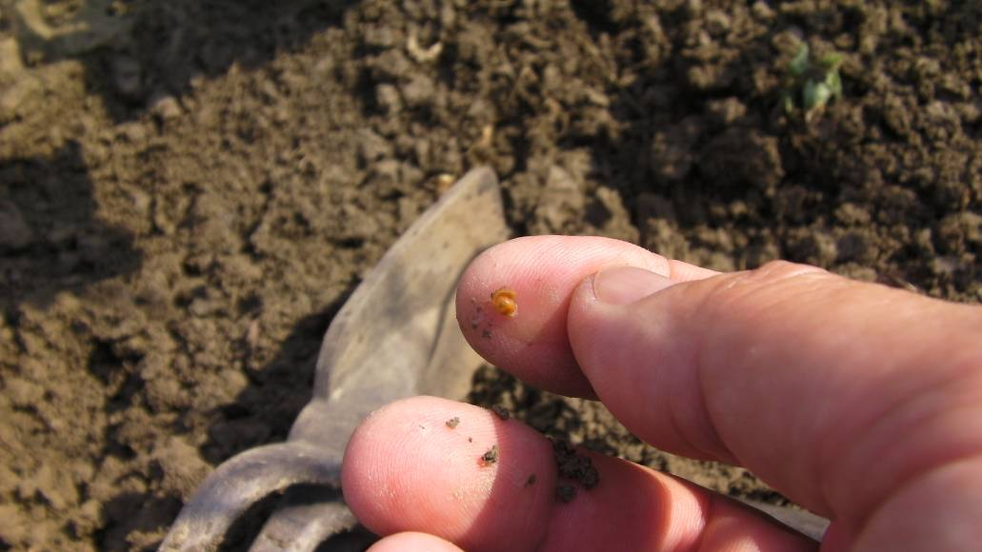
Magyarországi, 2016 évi kísérletek eredményei képekben
Erdőfű, Magyarország, olajnapraforgó, Turbo-K Plus-al egyszer kezelve. 2016. Betakarítás előtt. A kapszula kiürült.
Haifa CoteN Turbo-K szabályozott tápanyagleadású műtrágyák

Slide 14
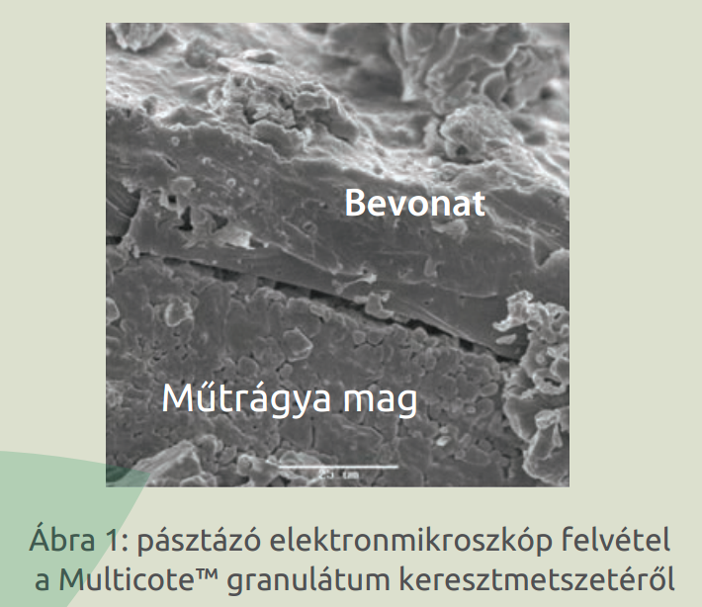

Slide 15
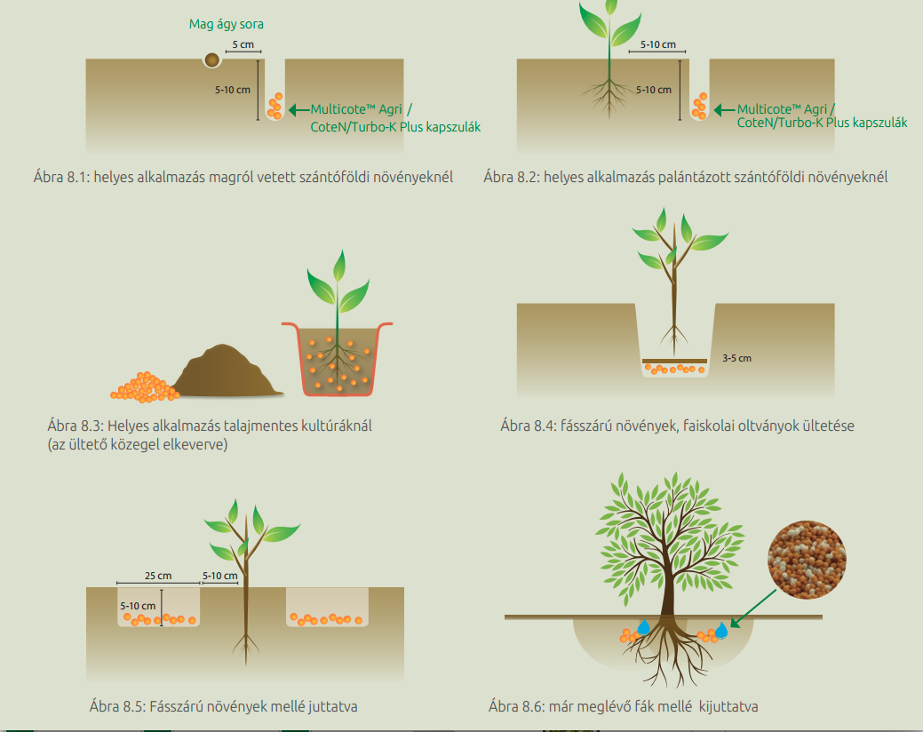

Slide 16


Slide 17

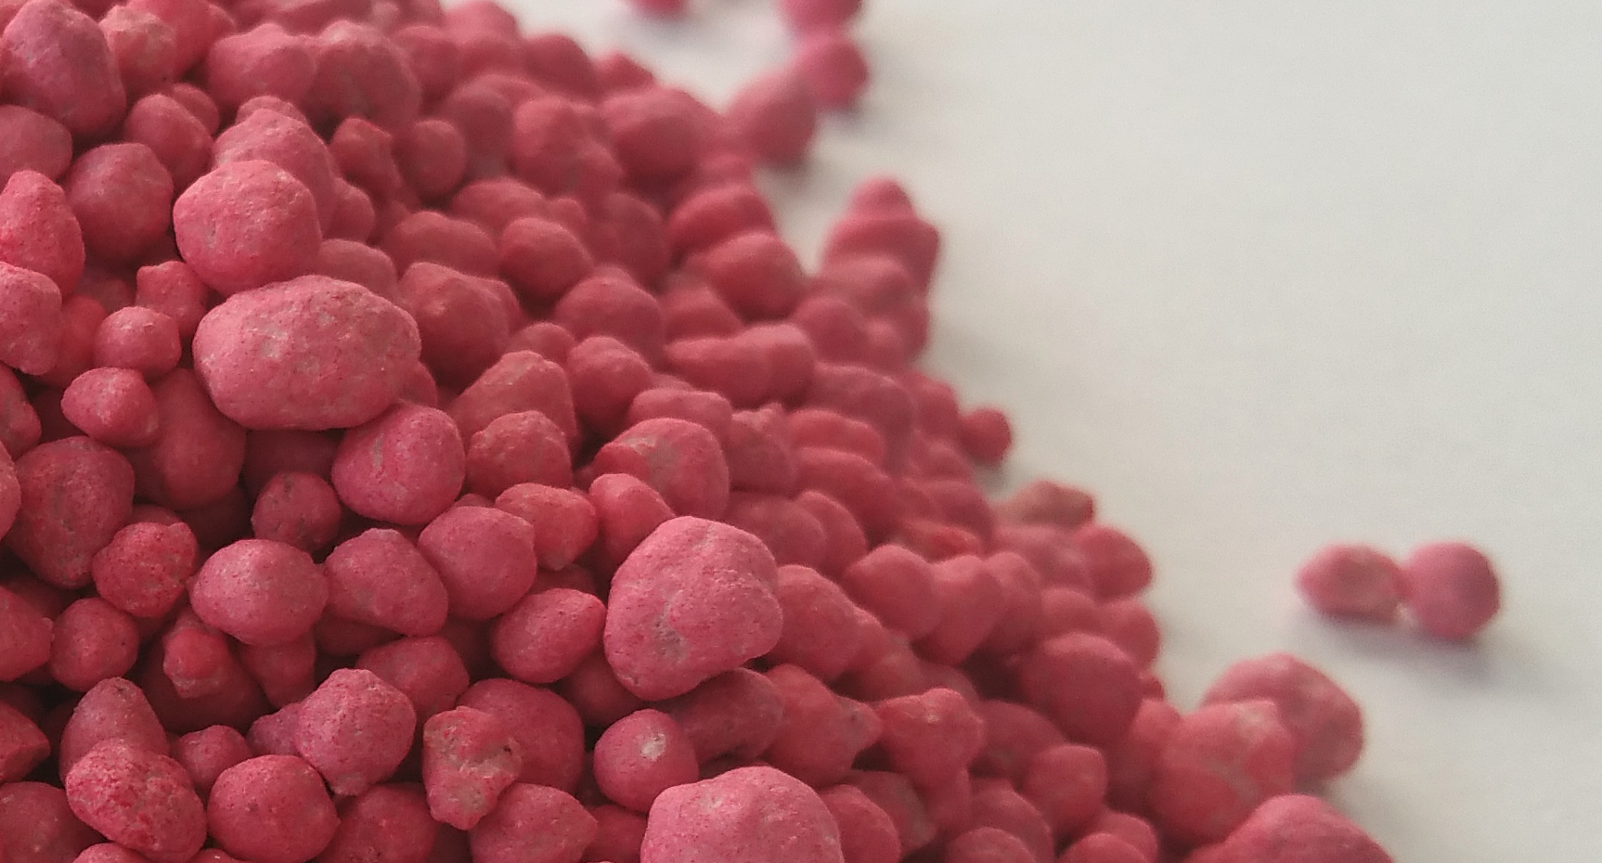
www.kertcenter.com

Slide 18
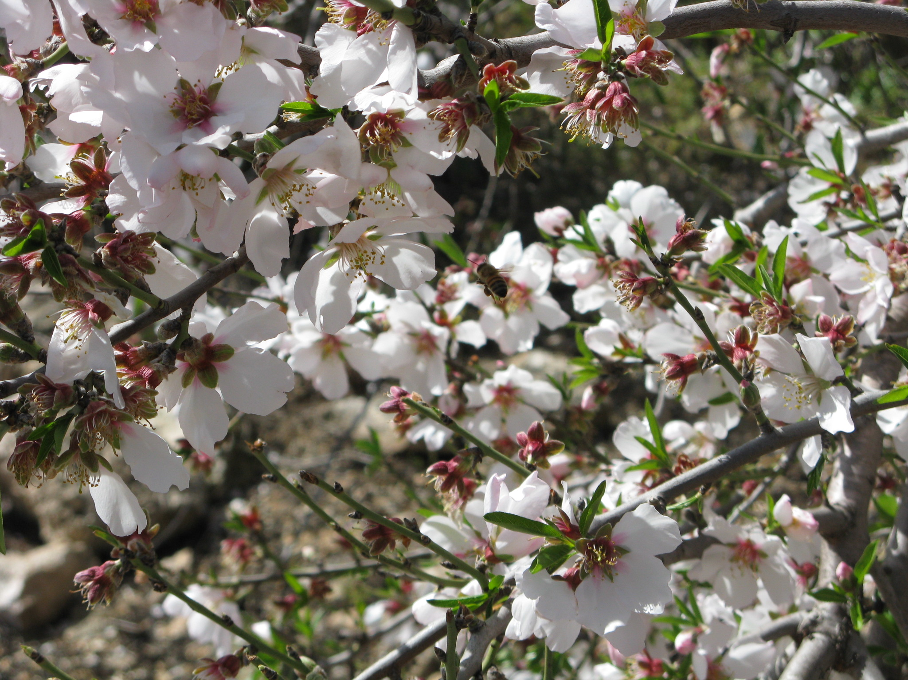

Slide 19


Slide 20

Köszönöm figyelmüket!

